Slide 1
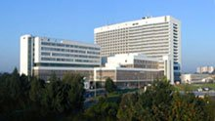
Poranění jater
Bohatá Š.¹, Kysela P. ², Štouračová A.¹
¹Radiologická klinika FN Brno a LF MU Brno
přednosta prof. MUDr. V. Válek, CSc., MBA
² Chirurgická klinika FN Brno a LF MU Brno

Slide 2
Traumata jater - fakta
Druhý nejčastější poraněný orgán při traumatu břicha
! Ale poranění jater je nejčastější příčinou smrti při poranění břicha
Nejčastější příčinou poranění jater je tupé trauma, většinou v důsledku nehody motorového vozidla
Více než 85 % všech poranění jater postihuje segmenty 6, 7 a 8.
Mechanismy úrazu:
vzestup intraabdominálního tlaku – většinou vede k poranění celého orgánu
komprese - orgán stlačen mezi přední stěnou břišní a páteří, resp. dorsokaudální částí hrudního koše
střižné síly, decelerace – často vídáme lacerace v místech fixace orgánu závěsným aparátem

Slide 3
Vyšetřovací modality
RTG
zobrazí fraktury okolního skeletu, které mohou vést k poranění jater
dislokace střevních struktur hematomem
zobrazí případné pneumoperitoneum
UZ
rychlý a neinvazivní, senzitivita pro volnou tekutinu v DB >100ml
zaměřit se zejména na splenorenální recesus, Morrisonův prostor, Douglasův prostor a parakolické prostory
CT
stěžejní metoda při traumatu břicha, zobrazí volnou tekutinu/ krev stejně jako poranění parenchymu
vhodná metoda pro sledování pac. při konzervativní terapii
i.v. kontrast nutný, p.o. kontrast je-li podezření na perforaci orálního GIT a pac. je stabilní
MR
jen doplňková metoda při hodnocení komplikací (biliom versus hematom, poranění žluč. cest)
DSA
diagnostika místa aktiv. krvácení, komplikace: pseudoaneurysma, AV píštěl, možnost terapeut. zásahu - embolizace

Slide 4
Grading - AAST
Grade I | Hematom: subkapsulární do 10% povrchu
 | Lacerace: kapsulární trhlina méně než 1 cm hluboká
Grade II | Hematom: subkapsulární do 10-50% povrchu, intraparenchymatózní <10 cm
 | Lacerace: 1-3 cm hluboká, < 10 cm dlouhá
Grade III | Hematom: subkapsulární > 50% povrchu nebo expandující Ruptura subkapsulárního nebo intraparenchymatózního hematomu Intraparenchymatózní hematom > 10 cm nebo expandující
 | Lacerace: hlubší než 3 cm
Grade IV | Lacerace: postihující 25-75% laloku jater
Grade V | Lacerace: postižení více jak 75% laloku jater
 | Cévní: postižení jaterních žil nebo vena cava retrohepaticky
Grade VI | Cévní: avulze jater
AAST =American Association for the Surgery of Trauma

Slide 5
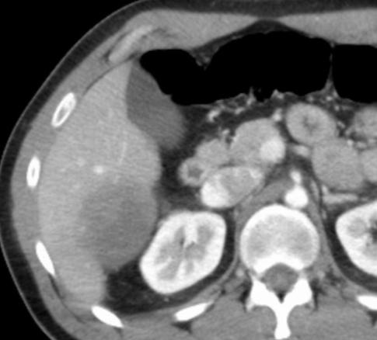
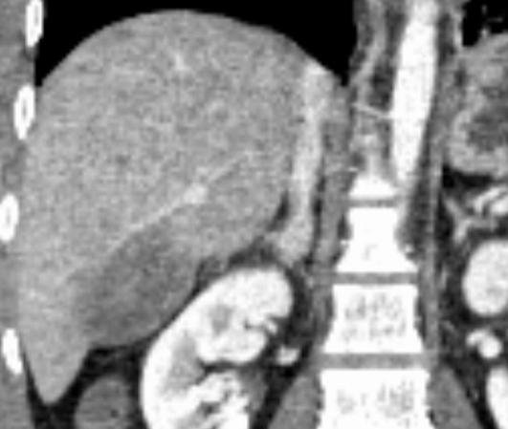
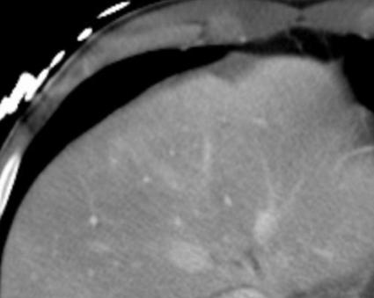
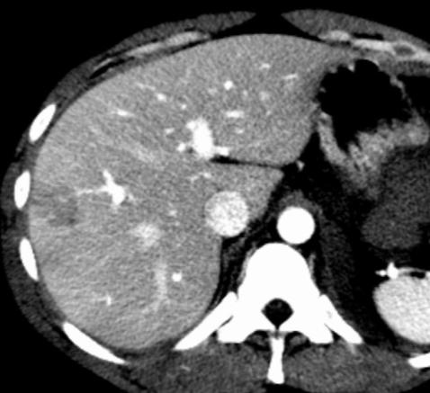
grade I.
grade II.
subkapsulární hematom do 10%
subkapsulární hematom 10-50%
intraparenchymový hematom do 10cm

Slide 6
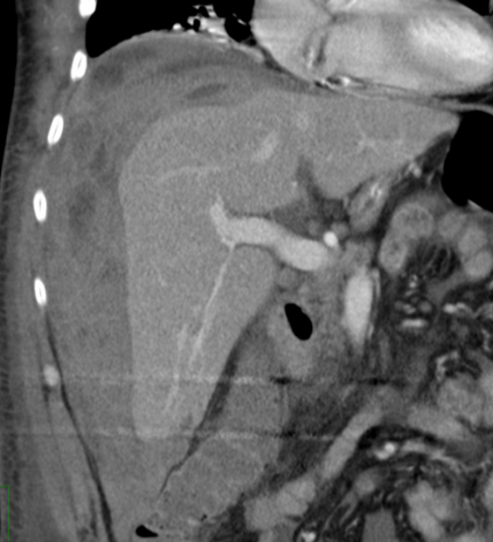
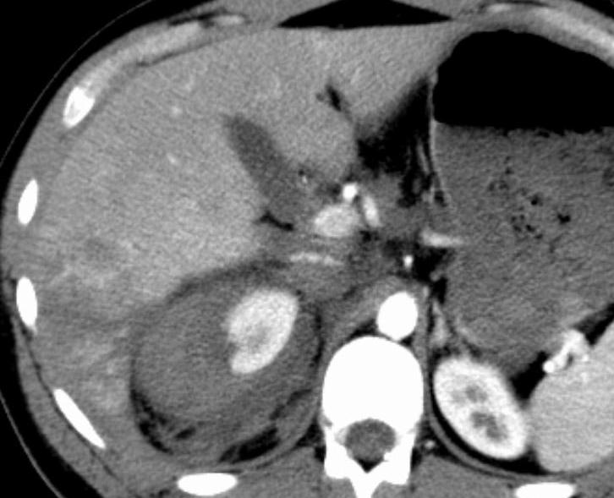
grade III.
hematom >50% povrchu lacerace hlubší než 3cm

Slide 7
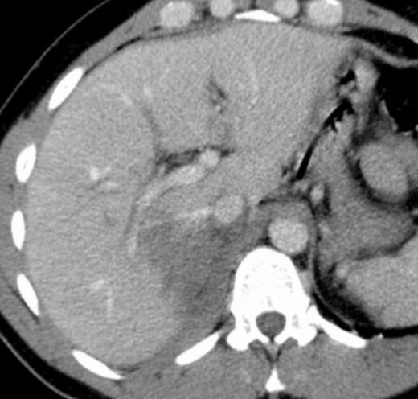
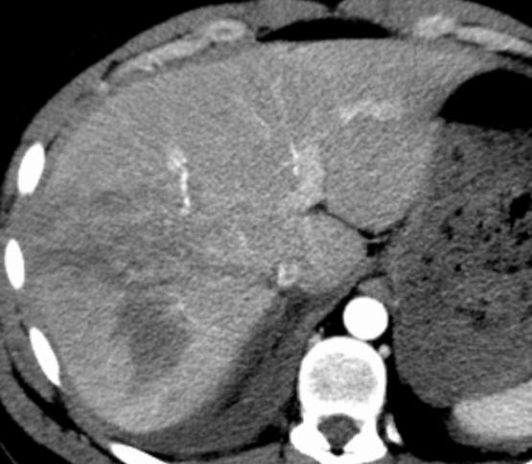
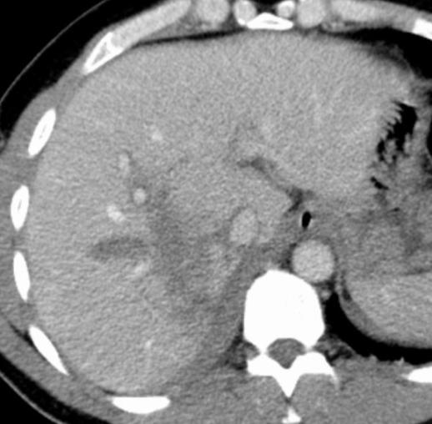
grade V.
grade IV.
postižení jaterních žil nebo VCI retrohepaticky
lacerace postihující 50-75% laloku

Slide 8
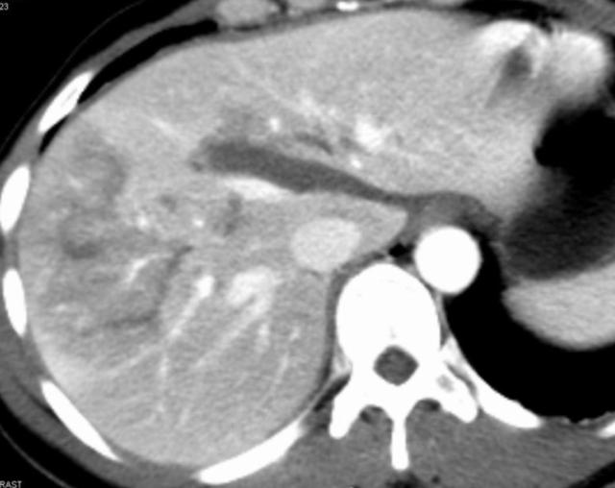
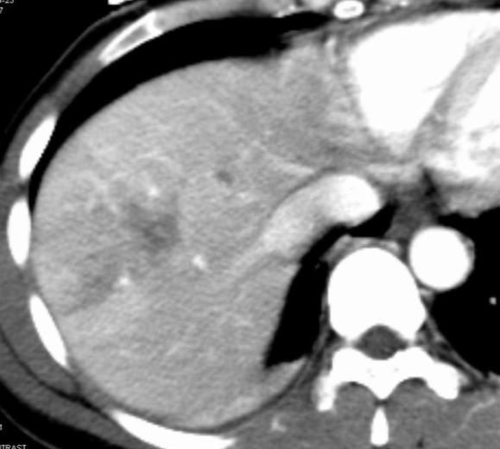
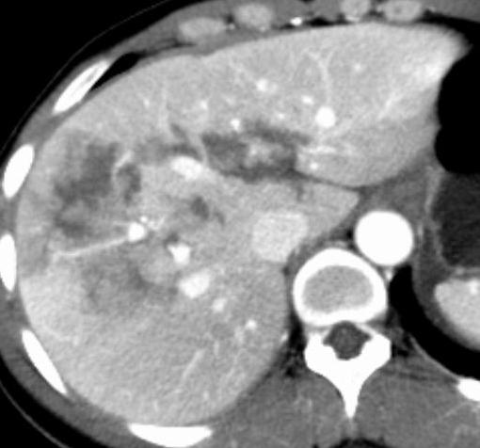
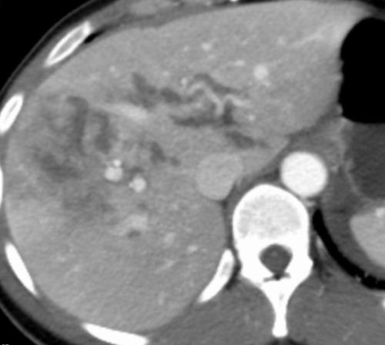
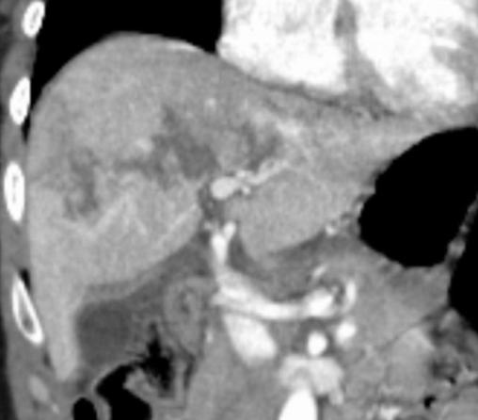
grade V.
postižení jaterních žil nebo VCI retrohepaticky
lacerace postihující >75% laloku

Slide 9
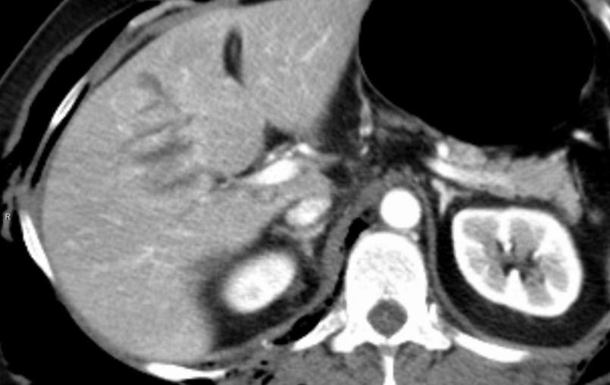
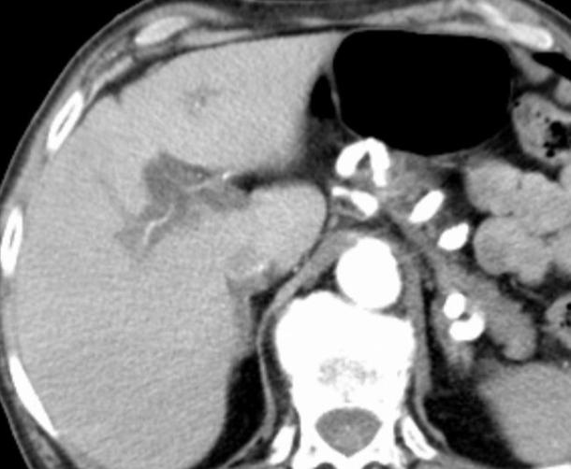
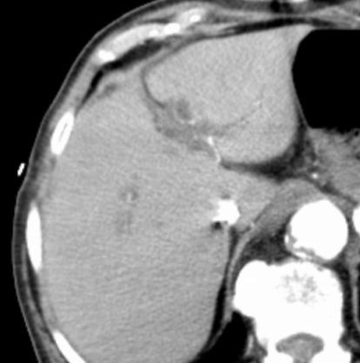
“Bear claw” lacerations – obraz medvědích drápů
Trhliny jdoucí k porta hepatis většinou spojeny
s lézí žlučovodů !

Slide 10
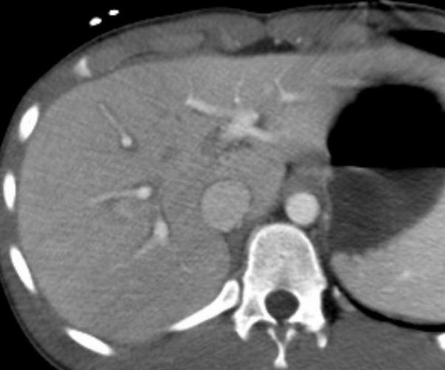
Periportal tracking – periportální disociace
hypodenzní pruhy podél větví v. portae
periferně od lacerace může být známkou hemoragické disekce periportální pojivové tkáně
může být ale i důsledkem distenze periport. lymfatických cest při zvýšeném žilním tlaku (při terapeut. převodnění, tenzním PNO, perikardiální tamponádě…)
pacienti s tímto nálezem bez zn. dalších lézí parenchymu jsou obvykle úspěšně léčeni konzervatině

Slide 11
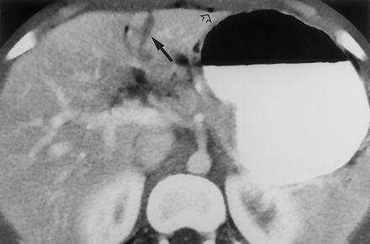
Penetrující poranění
Charakteristiky:
stoupající incidence
většinu tvoří bodná a střelná poranění
často poraněna játra, slezina, střevo, žaludek
mortalita závisí na stupni hypovolémie a počtu
zasažených orgánů
Radiologické metody:
!! vyšetření by neměla vést ke zbytečnému zpoždění, vyšetřování by mělo být zahájeno, jen není-li indikována okamžitá laparotomie
Prostý snímek: volný plyn, cizí kontrastní tělesa
US: hodnocení perikard. prostoru, volné tekutiny v dut. břišní
CT: Většinou se neprovádí, protože penetrující poranění je jasnou indikací k laparotomii.

Slide 12
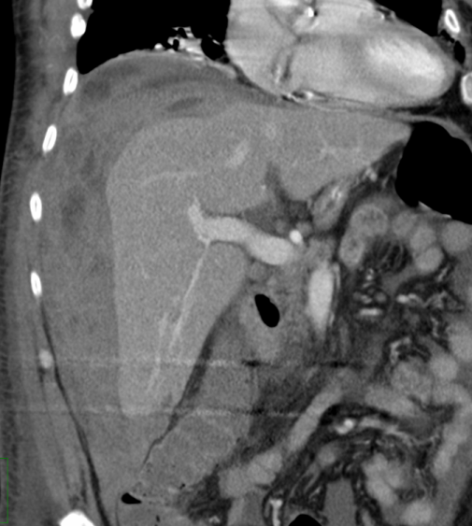
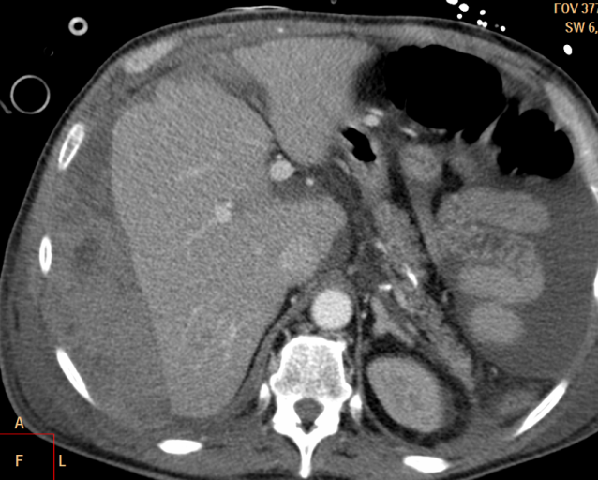
Hematom po biopsii pro difusní jaterní onemocnění

Slide 13
Terapie
Dříve se většina těchto poranění operovala
86% poranění jater přestalo krvácet do doby operace
67% operací nemělo terapeutický efekt
Proto dnes přes 80% dospělých a 97% dětských pacientů je řešeno konzervativně
Zobrazovací metody, zvláště CT, mají klíčový význam pro stanovení postupu u jaterních poranění

Slide 14
Jaterní poranění - chirurgie
Indikace k chirurgické revizi u jaterního poranění jsou stále vzácnější
Rozvoj endovaskulárních metod
Rozvoj intenzivní péče
Dostupnost CT
Charakter krvácení je jiný než u sleziny, často hlavně jaterní žíly - parenchym
Podmínkou pro konzervativní postup u traumatu jater je monitorace na JIP a okamžitá dostupnost CT a stabilizovaný pacient bez ohledu na velikost hemoperitonea
Neanatomické resekce mají méně komplikací než anatomické
Akutní
Nestabilizovatelný pacient
Potřeba > 6 TU EM /24h k udržení stability
Penetrující poranění
Odložené
Perkutánně neřešitelný
Biliom
Absces
Indikace k operaci

Slide 15
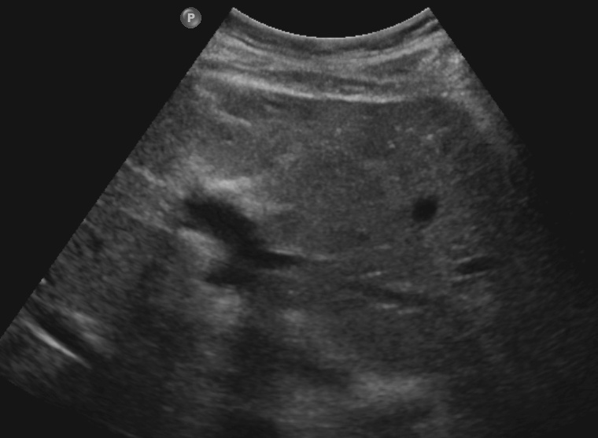
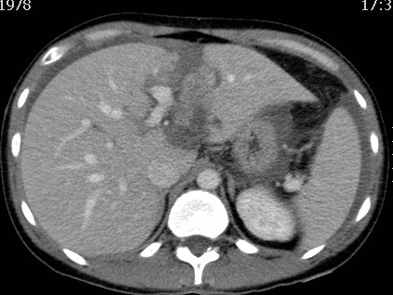
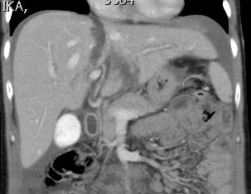

Slide 16
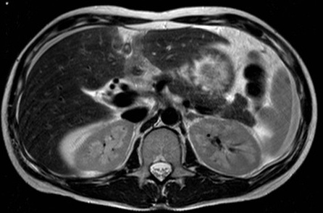
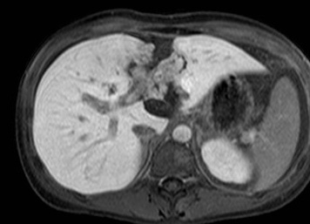
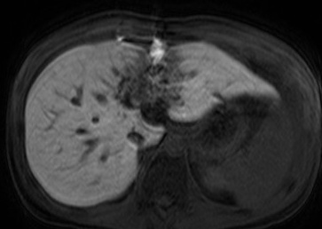
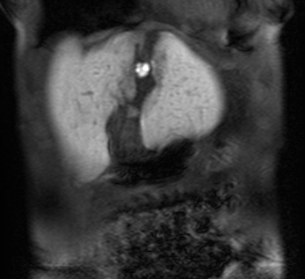

Slide 17
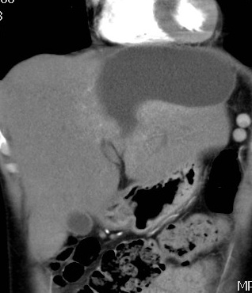
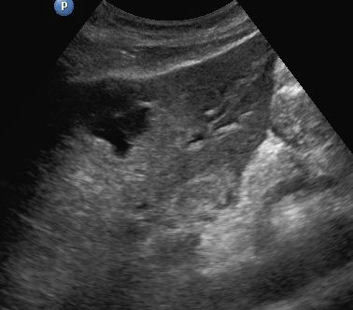
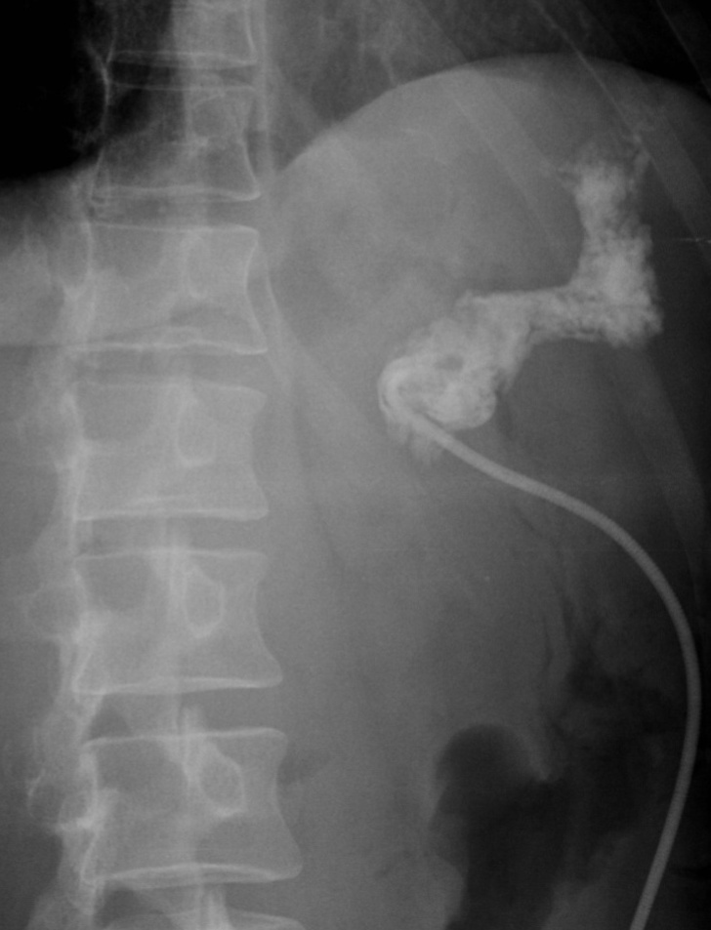
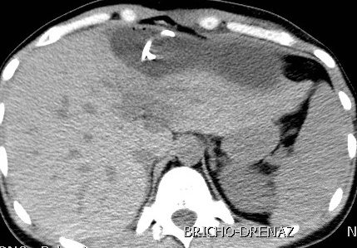

Slide 18
Požadavky klinika na radiologa
Akutně
určení rozsahu poranění, klasifikace, přidružená poranění, pneumoperitoneum, atd.
pravděpodobný zdroj krvácení (tepenné ?)
je možné endovaskulární řešení?
Follow up
progrese na játrech a progrese hemoperitonea
nutná dostupnost 24 h denně !!!
Odloženě
posouzení rozvoje komplikací (biliom, serom)
zvážení perkutánního řešení

